Slide 1
Ametropias Oculares Esféricas
Liliane Ventura
Liliane Ventura
Notes:
O auto-refrator é um equipamento dos dias atuais que tem a finalidade de medir os vícios de refração do olho, ou seja, a miopia, a hipermetropia e o astigmatismo de forma automática e objetiva. Seu funcionamento é baseado na retinoscopia, que é uma técnica de medidas subjetivas, de quase 100 anos e que é ainda utilizada nos consultórios oftalmológicos. Para se entender o funcionamento do auto-refrator, precisamos entender a retinoscopia, os vícios de refração e portanto, um pouco de ótica fisiológica do olho humano.

Slide 2
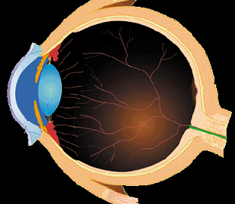
O OLHO HUMANO
Humor Vítreo
Humor Aquoso
Retina
Córnea
Músculo Ciliar
Cristalino
Notes:
A córnea, o cristalino e os humores aquoso e vítreo, são os componentes responsáveis pela refração da luz no olho. A córnea é a superfície onde se dá a maior refração da luz, apesar de seu índice de refração ser ligeiramente inferior ao do cristalino. Porém, a diferença entre os índices de refração da córnea e do ar é maior do que as diferenças ocorridas no interior de olho, fazendo com que a maior refração da luz aconteça nesta interface.
As imagens dos objetos que se quer enxergar devem ser formadas na retina.
O cristalino, através da ação dos músculos ciliares, pode curvar-se ou aplanar-se para focalizar a imagem na retina.

Slide 3
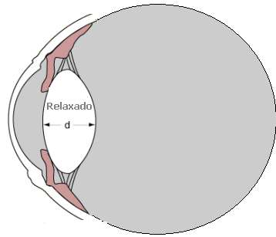
Acomodação Visual
Objeto Distante
Notes:
Este processo de modificacão da curvatura do cristalino denomina-se acomodação visual.
Qdo um objeto encontra-se situado no infinito, o cristalino encontra-se mais plano e quando o objeto está mais próximo…

Slide 4
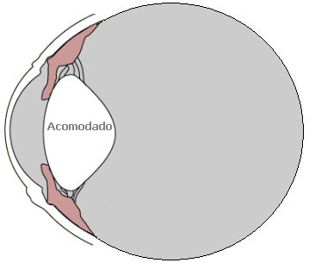
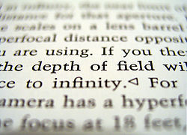
Acomodação Visual
Objeto Próximo
Notes:
O cristalino encontra-se mais curvado.

Slide 5
Pontos Remoto e Próximo
Ponto Remoto: > distância de visão distinta (sem acomodação visual).
Ponto Próximo: < distância de visão distinta
Liliane Ventura
Notes:
Os pontos de maior e menor visões distintas são denominados ponto remoto e ponto próximo, que varia de pessoa para pessoa.

Slide 6
Emetropia
A imagem de um objeto situado no infinito, com o olho sem fazer uso da acomodação visual, forma-se na retina.
Liliane Ventura
Notes:
Dizemos, portanto, que uma pessoa é emétrope (“normal”), qdo a imagem de um objeto situado no infinito se forma sobre a retina, na ausência da acomodação visual. E a pessoa é amétrope quando…

Slide 7
Ametropia
A imagem de um objeto situado no infinito, com o olho sem fazer uso da acomodação visual, forma-se fora do plano da retina.
Liliane Ventura
Notes:
A imagem do referido objeto não se forma sobre a retina, sem o uso da acomodação visual.

Slide 8
Ametropia
Desarmonia entre os componentes óticos oculares e o comprimento axial ocular
Liliane Ventura
Notes:
Assim, pode-se dizer que a ametropia é uma desarmonia entre os componentes óticos do olho e seu comprimento axial.

Slide 9
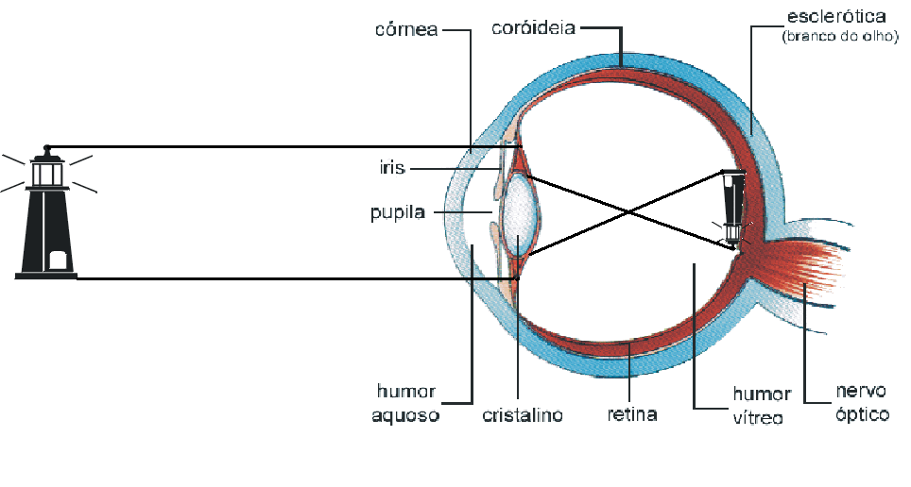
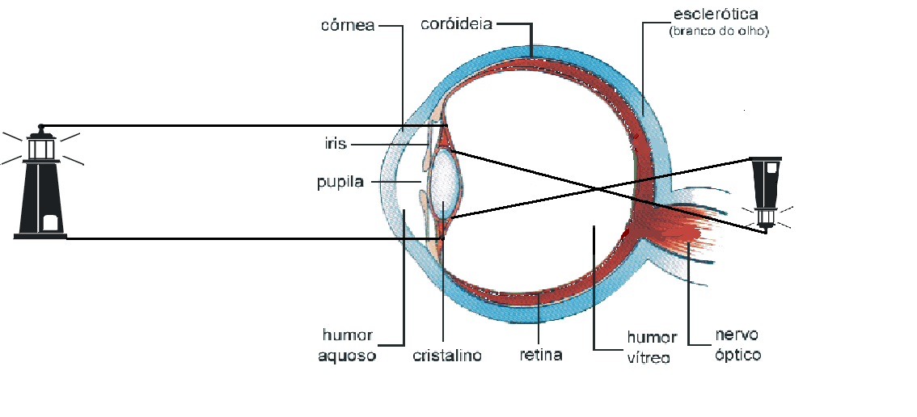
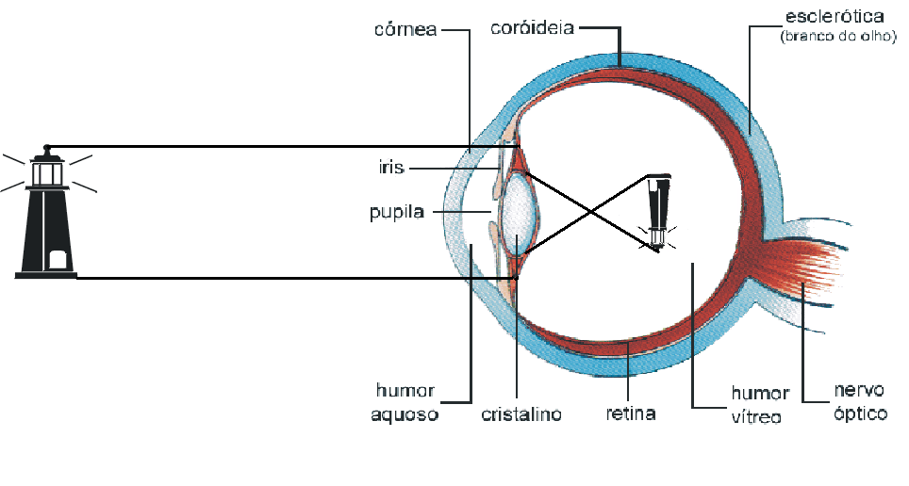
Ametropias Esféricas
emétrope
míope
hipermétrope
Liliane Ventura
Notes:
Imaginem um objeto situado no infinito (representado por raios paralelos de luz adentrando o olho). Podemos observar por esta figura que a imagem deste objeto para o olho emétrope se forma na retina. Para o hiperm. Forma-se posteriormente a retina e para o míope anteriormente à retina.

Slide 10
Ametropias Esféricas
Emetropia
Miopia
Hipermetropia
Liliane Ventura
Notes:
Imaginem um objeto situado no infinito (representado por raios paralelos de luz adentrando o olho). Podemos observar por esta figura que a imagem deste objeto para o olho emétrope se forma na retina. Para o hiperm. Forma-se posteriormente a retina e para o míope anteriormente à retina.

Slide 11
Ametropias Esféricas
Emetropia
PR
Miopia
PR
Hipermetropia
PR
Liliane Ventura
Notes:
Imaginem um objeto situado no infinito (representado por raios paralelos de luz adentrando o olho). Podemos observar por esta figura que a imagem deste objeto para o olho emétrope se forma na retina. Para o hiperm. Forma-se posteriormente a retina e para o míope anteriormente à retina.

Slide 12
Pontos Remoto e Próximo
~25cm
infinito
emétrope
PR ~ oo
PP ~ 0,25m
míope
PR <oo
PP < 0,25m
hipermétrope
PR > oo (virtual)
PP > 0,25m
Liliane Ventura
Notes:
Dos emétropes é no infinito e o próximo, em torno de 25cm ou até um pouco menos. Já dos míopes, como a imagem se forma anteriormente à retina, o ponto remoto é finito e o próximo é menor do que 25cm. Para os hipermétropes, o ponto remoto é além do infinito, ou seja, é virtual (semelhante à imagem de um objeto posicionado entre o foco de uma lente convergente e a lente). O ponto próximo, neste caso, é mais distante, como ocorre com os présbitas, que são os hipermétropes após os 40 anos, devido ao enrrigecimento do cristalino.
Assim, o princípio básico da retinsocopia é determinar o ponto remoto do paciente.

Slide 13
Cicloplegia
Paralização dos músculos ciliares
Liliane Ventura
Notes:
Dizemos, portanto, que uma pessoa é emétrope (“normal”), qdo a imagem de um objeto situado no infinito se forma sobre a retina, na ausência da acomodação visual. E a pessoa é amétrope quando…

Slide 14
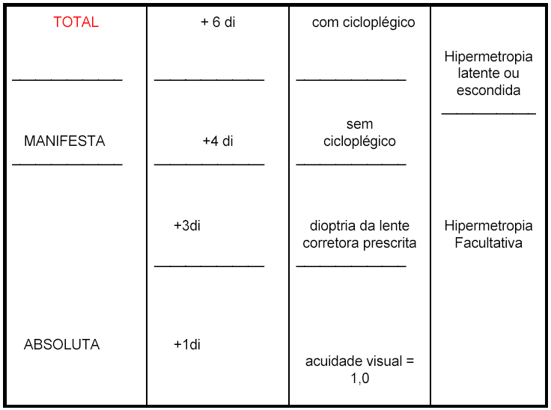
Hipermetropia

Slide 15


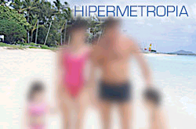
Qualidade da Imagem
Liliane Ventura

Slide 16
Liliane Ventura

